Slide 1
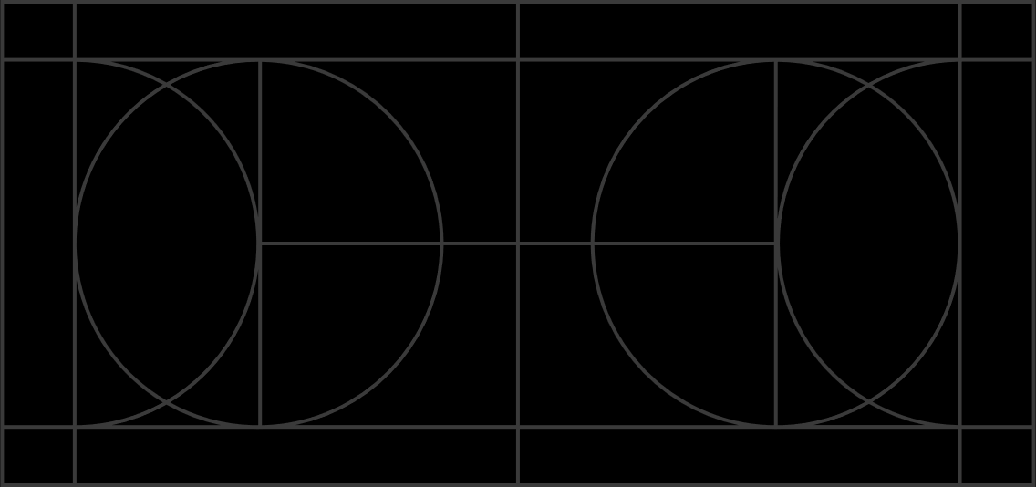

Milyen magyar nyelvet tanul meg a mesterséges intelligencia?
Az internet tartalma mint tanítóanyag
Sárossy Bence
2025. november 12.

Slide 2

Tartalom
Kutatócsoport tevékenységének bemutatása
Tapasztalatok webes szövegekkel, aktuális scraping projektek
Adatbázis használata

Slide 3
Nyelvtechnológiai kutatócsoport
Alapítás: 1997 (Korpusznyelvészeti Osztály)
Fő kutatási területek:
Nyelvi erőforrások építése
Nyelvtechnológiai eszközök fejlesztése
Nyelvmodellek tanítása, kiértékelése

Slide 4
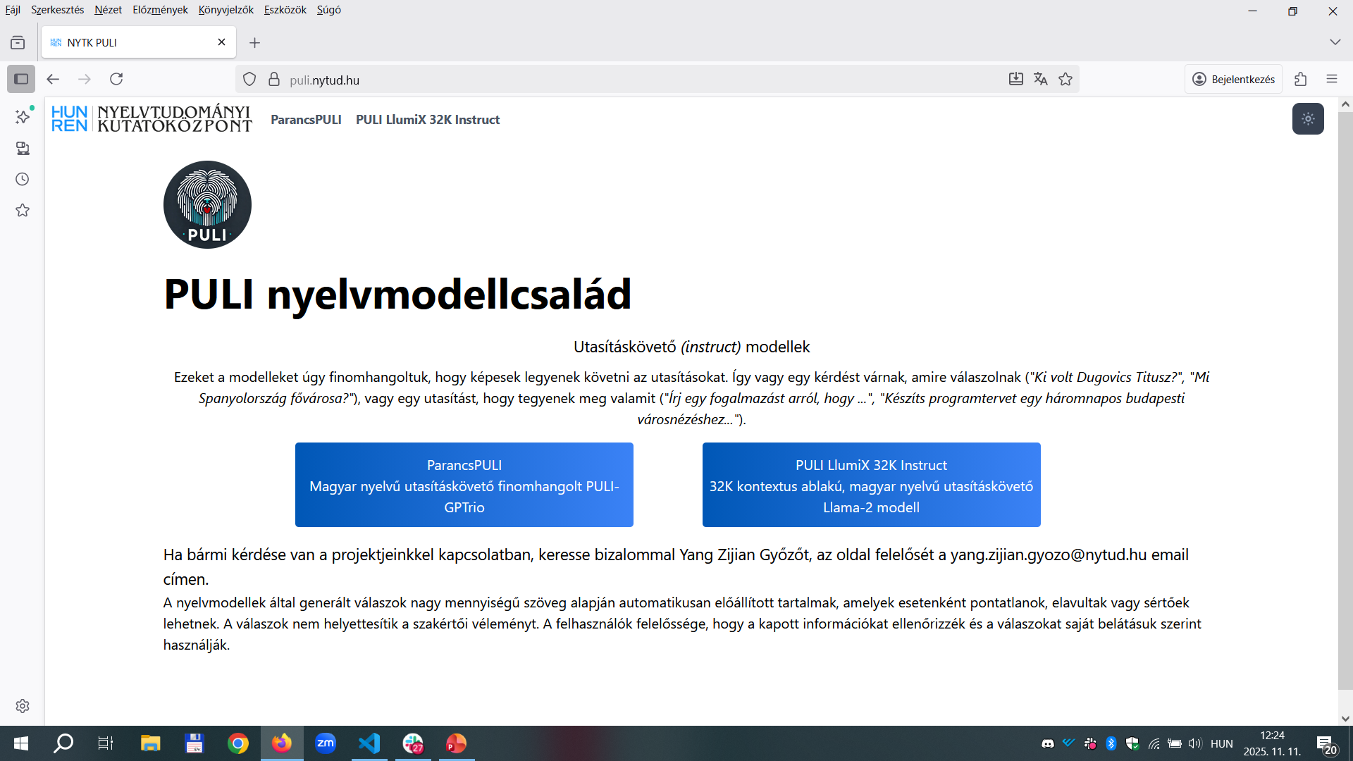
Puli.nytud.hu
Notes:
A ParancsPULI: 3 nyelvű modell (magyar, kínai, angol): összesen több, mint 150 mrd szó (magyar 41 mrd). 15.000 magyar prompt (67000 angol és 42000 kínai prompt.)
LlumixInstruct: az alapmodell más: Llama2 + 8mrd magyar szó: 32000 magyar prompt.

Slide 5
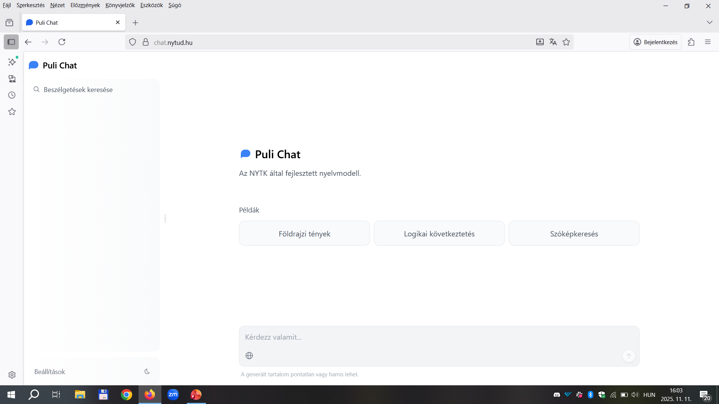
chat.nytud.hu

Slide 6
Webről szöveg
2 fő céllal gyűjtünk webről szöveget
(Kurált) korpuszépítés
MNSZ3
Hivatalos jogi alkorpusz (njt.hu, or.njt.hu, eakta.birosag.hu: 798M token)
Hanti-manysi korpusz (1M ill. 700e token)
Tanítóanyagot hozzunk létre a modellek számára

Slide 7
Magyar Nemzeti Szövegtár 3.0
1990 utáni szövegek
Reprezentatív korpusz, meghatározott arányok
Cél: 10 milliárd szó
Common Crawl v. saját scraper?
Saját scrape
Ahol kiemelten fontos a tokenszám (pl. határon túli webhelyek)
Jobb minőség, nagyobb kontroll az adatok felett
Metaadatok kalibrálása (pl: szerző, rovatcím, címkék)
Adatbázishoz való előkészítés már a scrape kimeneténél

Slide 8
Magyar Nemzeti Szövegtár 3.0
Könnyebb helyzet: internet
gyermektolyóirat
írásbeli kérdést lovának intézni
Országgyűrés
Ejnye, gondolta, iní ez a zene, tonnán jönnek ezek a melódiák?
A kérdésre a választ ivásban kérem.

Slide 9
Magyar Nemzeti Szövegtár 3.0
Könnyebb helyzet: internet
Botrányjelölt állandó jelzője: újpesti
Nevessünk együtt az újpesti botrányjelölt gyávaságán!
Notes:
Ez meg arra, hogy rákeresünk egy szóra, és megtaláljuk, hogy van egy állandó jelzője, és az azért van csak, mert ugyanazt a hírt közölte 100 különböző hírportál, szó szerint. Ez egy issue, amit át kell gondolnunk, mikor a netet használjuk forrásnak ilyen korpusz létrehozásánál.

Slide 10
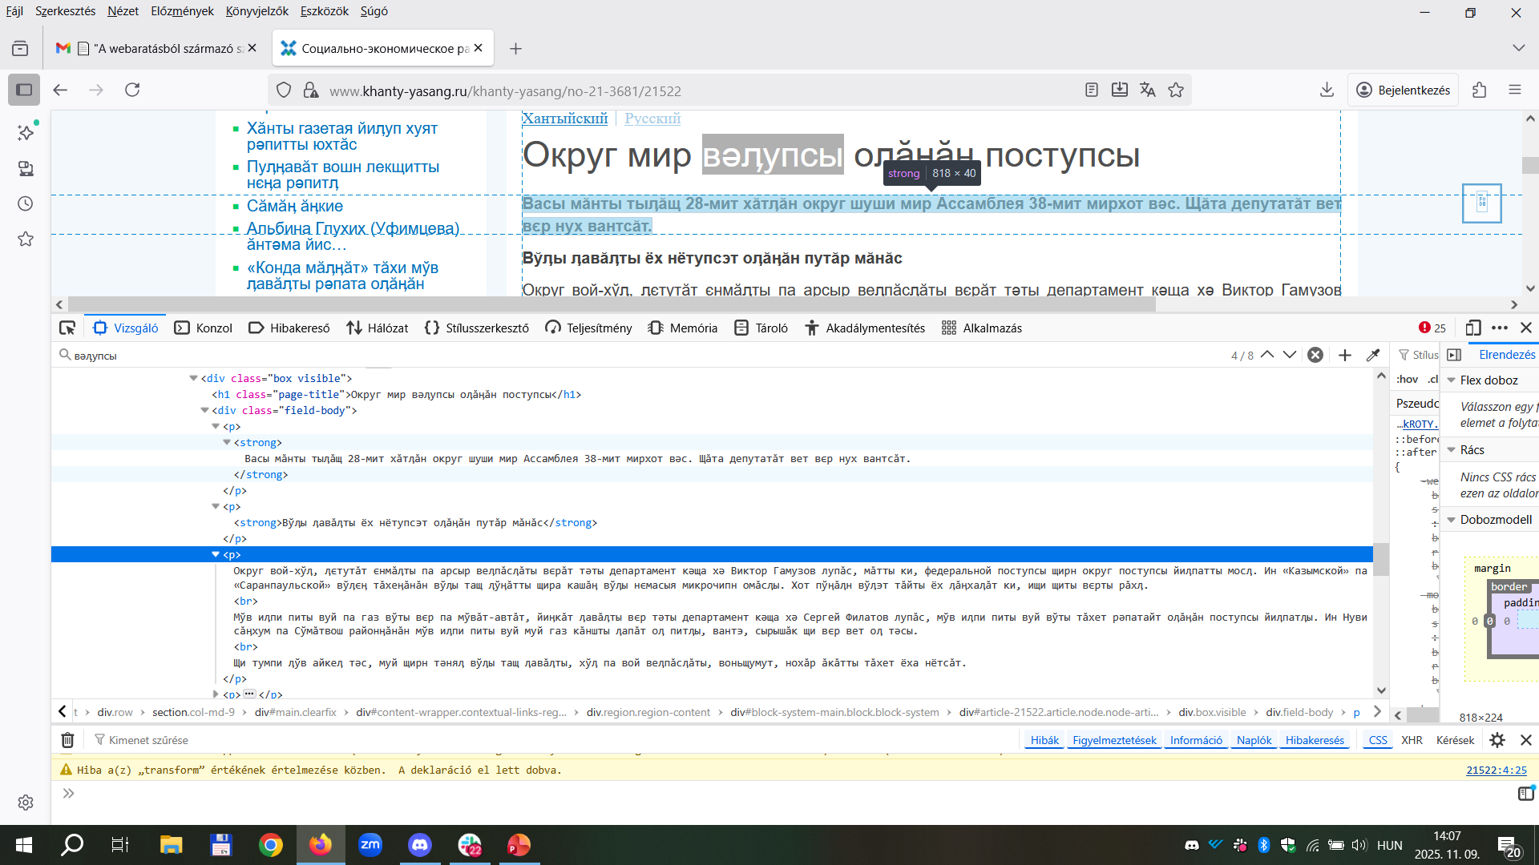
Obi ugor (hanti-manysi) elemzett korpusz
Forrás: www.khanty-yasang.ru
Luima seripos (manysi), Xanti jasang (hanti) folyóiratok anyagai
Eszköz: jól kalibrált scrapy – az oldalon a címet, a dátumot és a cikk szövegét arattuk csak

Slide 11
Obi ugor (hanti-manysi) elemzett korpusz
Forrás: www.khanty-yasang.ru
Luima seripos (manysi), Xanti jasang (hanti) folyóiratok anyagai
Eszköz: jól kalibrált scrapy – az oldalon a címet, a dátumot és a cikk szövegét arattuk csak

Slide 12
Tanítóanyag a nyelvmodelleknek
Tisztaság kérdése:
Nem igaz, hogy ha elég nagy a tanítóanyag, lehet akár zajos
A tiszta adat többet ér, mint a sok adat
Méret: legújabb modelleknél 1000 milliárd szavas tanítóanyag
Magyar tanítóanyag
Korábbi modelleket 40 mrd magyar szóval tanítottuk
Jelenleg kb. 110 milliárd szavunk van, vegyes domainek
Tisztítás: boilerplate, deduplikáció stb.

Slide 13
Common Crawl
Magyar anyag havi rendszerességgel
Mindenki számára elérhető adatok
Warc file (html) metaadatokkal, szöveges adatokkal
Tisztítás a Nemeskey-pipeline-nal

Slide 14
Boilerplate tisztítás (MNSZ3)
A gyakoriság vizsgálata nem elég
Pl: parlamenti szövegek, időjárás jelentés
A közlési szándék közvetlenül az olvasóra irányul, őt szólítja meg
„Iratkozz fel a hírlevélre!”
„Ha érdekel a rovat többi cikke, akkor kattints ide!”

Slide 15
Adatbázisba töltés
Betöltés előtt: deduplikálás, nyelvszűrés, boilerplate eltávolítás
Elasticsearch
Külön meghatározott indexek szövegtípusok, forrás és felhasználás szerint (Pl. books, chat, webpages)
Könnyű lekérdezés, egységes adatbázis

Slide 16
Köszönöm a figyelmet!
www.nytud.hu
Sárossy Bence
2025. november 12.

